Slide 1
Оптимизация процесса обеспечения граждан техническими средствами реабилитации в Муниципальном бюджетном учреждении «Центр социального обслуживания»
МБУ «ЦСО» г. Белово

Slide 2
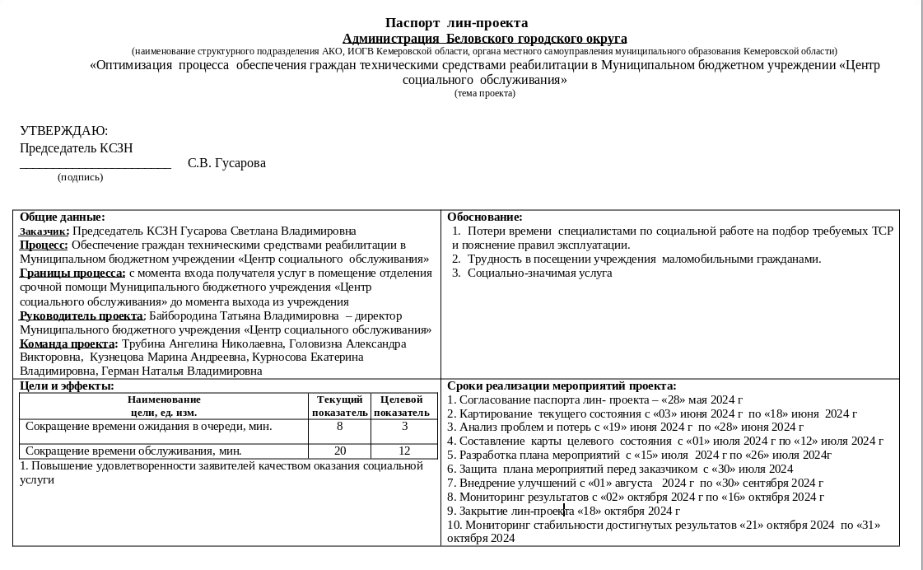
Паспорт проекта

Slide 3
О проекте
Процесс: Обеспечение граждан техническими средствами реабилитации в Муниципальном бюджетном учреждении «Центр социального обслуживания»
Границы процесса: момента входа получателя услуг в помещение отделения срочной помощи Муниципального бюджетного учреждения «Центр социального обслуживания» до момента выхода из учреждения
Начало: с момента обращения гражданина за оказанием социальной помощи в натуральном виде лично, либо посредством представителя
Окончание: Получение технических средств реабилитации и сопроводительных документов

Slide 4
Актуальность проблемы
Ежемесячное количество граждан получающих услуги по прокату ТСР (технических средств реабилитации) 19, годовое 164, при этом количество самих средств реабилитации составляет 206 ед.
На балансе находиться 225 ТСР (инвалидные коляски, костыли, трости, противопролежневые средства и т.д.), из них на руках в среднем (одномоментно) находится 136 единиц.
На каждого получателя заводиться личное дело, заключается договор на прокат средств реабилитации, данные вносятся в журналы учета (по утвержденной МСЗН форме). Срок договора до года, с учетом продления по дополнительному соглашению.
По категориям получатели услуг распределены следующим образом: за период 2024 года услугами воспользовались получатели услуг на дому - 46 чел., получателям услуг в полустационаре - 3 чел, инвалиды и раненые участники боевых действий СВО — 4 чел.
На дом (по заявке получателя услуг) вывезено 8 единиц ТСР.

Slide 5
Картирование процесса
4
5
1
2
3
кабинет специалиста по соц. работе
Получатель услуг обращается к специалисту, объясняет требования по выдаче ТСР.
2 мин
При наличии необходимого ТСР
Спец. по соц. работе
Производит подбор ТСР по физическим данным получателя
5-7 мин
Специалист по социальной работе заполняет договор и акт приема передачи
11-7 мин
Снятие копий документов:
-паспорт
-СНИЛС
-МСЭ
2 мин
Внесение данных получателя услуг в журналы по выдаче ТСР в зависимости от типа ТСР (полученных по системе долговременного ухода либо из иных источников), внесение данных в ежедневный отчет
6-11 мин
6
В случае отсутствия необходимого ТСР — проверка по журналу ближайшей даты окончания проката
5-9 мин
В случае обращения гражданина по использованию ТСР: Направление к реабилитологу в «Школу ухода» для обучения навыкам использования ТСР
2-4 мин
Перерыв в оформлении документов от 30 — 45 мин
7
8
9
Выдача ТСР
(в том числе упаковывание в пленку, скрепление клейкой лентой при необходимости)
1-5 мин
Написание заявления на выдачу ТСР в порядке очередности получателем (для отслеживания потребности в выдаче
6 мин
Обзвон получателей для приглашения на выдачи ТСР
2 мин
ВПП min | 23
max | 104

Slide 6
Выявленные потери времени
1
При обращении социальных работников для получения ТСР для граждан получающих социальные услуги на дому не знают веса, роста, объема талии надомников
Потери времени на отвлечение специалиста на консультации по телефону по вопросам регулировки, пользованию и ухода за уже выданными ТСР
3.Потери времени на проверку льгот получателей услуг, оформления договора, внесения наименования и стоимости ТСР в договор и акты передачи
4. Потери времени на проверку информации по источнику приобретения ТСР.
5. Затраты времени для внесения информации в журнал
6. Затраты времени на докомплектацию ТСР и обслуживание ТСР (сменные зимние насадки на костыли, трости и т. д., подкачка колес у инвалидных колясок, мелкий ремонт).
7. Затраты времени на обращение к реабилитологу для обучения обратившихся граждан использованию, настройку ТСР.
8.Затраты времени на поиск упаковочной пленки, скотча.
9. Затраты времени на поиск даты освобождения ТСР, находящихся в прокате
2
3
4
5
6
7
8
9

Slide 7
Пирамида проблем
Федеральный уровень - нет
Региональный уровень - нет
Местный уровень
1. Незнание социальных работников необходимых показателей для различных видов ТСР, при получении их без граждан находящихся на обслуживании на дому
2. Возникновение необходимости в информации по регулировке ТСР и способу ухода за ними в процессе эксплуатации.
3. Необходимость внесения данных по ТСР в договор, данных о получателях услуг в ручную, контроль за изменениями в нормативной документации (в преамбулах договоров).
4. В связи с большим числом однотипных ТСР, потери времени для их сортировки.
5. В связи с ведением разных журналов учета для ТСР, предоставленных населению в рамках национального проекта «Демография» и иных ТСР затраты времени на ведение документации.
6. Потери времени на включение информации о выданных ТСР для сводного ежедневного отчета, и подготовки информации для государственной информационной системы социального обеспечения.
7. Потери времени на поиск сменных насадок для тростей, костылей, обслуживание ТСР , в том числе выявление необходимости мелкого ремонта перед выдачей.
8. Потери времени на привлечении дополнительного специалиста для обучения использования ТСР.
9. Потеря времени на поиск упаковочной пленки, отсутствие необходимых материалов у специалиста по социальной работе
10.Потери времени на поиск информации об освобождающихся из проката ТСР

Slide 8
Анализ проблем и выявление путей их решения
№ п/п | Выявленная проблема | Мероприятие | Срок реализации | Ответственный исполнитель
1 | 1. Незнание социальных работников необходимых показателей для различных видов ТСР, при получении их без граждан находящихся на обслуживании на дому | Разработка памятки для социальных работников с описанием требуемых замеров по каждому виду ТСР и способа их произведения | До 31.08.2024 | Специалисты по комплексной реабилитации Заведующие отделением
2 | 2. Возникновение необходимости в информации по регулировке ТСР и способу ухода за ними в процессе эксплуатации. | Подготовка наглядных инструкции по использованию ТСР, их регулировке, способу ухода, совместимых моющих, дезинфицирующих средствах, распечатка и прикрепление непосредственно к ТСР | до 20.09.2024, затем постоянно | Специалисты по комплексной реабилитации
3 | 3. Необходимость внесения данных по ТСР в договор, данных о получателях услуг в ручную, контроль за изменениями в нормативной документации (в преамбулах договоров). | 1. Подключение модуля в программном комплексе «Оптима» (Единая информационная система долговременного ухода)(так как программный комплекс приобретен для осуществления надомного обслуживания - без финансовых затрат), формирование типовых договоров и актов-приема передачи в программном комплексе (документация постоянно обновляется в соответствии с действующим законодательством). 2. При выдаче ТСР гражданам, находящимся на обслуживании на дому или в полустационарной форме, получатель выбирается из реестра клиентов (нет необходимости заносить персональные данные). 3. Внесение реестра ТСР с движением (приобретение, списание) в программном комплексе и выбор из него | до 20.09.2024, затем постоянно | Специалист по социальной работе Кузнецова М.А.

Slide 9
Анализ проблем и выявление путей их решения
№ п/п | Выявленная проблема | Мероприятие | Срок реализации | Ответственный исполнитель
4 | 4. В связи с большим числом однотипных ТСР, потери времени для их сортировки | Маркировка ТСР согласно разработанной инструкции Расстановка в месте хранения по ростовке ТСР закупленные в рамках национального проекта обозначены доп. наклейкой | до 30.09.2024, затем постоянно | Специалист по социальной работе М.А. Кузнецова
5 | 5. В связи с ведением разных журналов учета для ТСР, предоставленных населению в рамках национального проекта «Демография» и иных ТСР затраты времени на ведение документации. | Введение дополнительных учетных счетов в бухгалтерии для учета ТСР (для формирования оборотных ведомостей с движением и контролем за фактическим наличием) Ведение журналов в электронном виде, с последующей распечаткой и сшиванием (за отчетный период) | до 30.09.2024, затем постоянно | Специалист по социальной работе М.А. Кузнецова, главный бухгалтер Л.А. Федоровская
6 | 6. Потери времени на включение информации о выданных ТСР для сводного ежедневного отчета, и подготовки информации для государственной информационной системы социального обеспечения. | 1. Разработка таблиц ексель с перекрестными данными из журналов выдачи ТСР. 2. Применение алгоритмов для автоматической выгрузке информации в ЕГИССО из шаблона ексель | до 30.09.2024, затем постоянно | Специалист по социальной работе М.А. Кузнецова, ведущий программист Данилин В.В.

Slide 10
Анализ проблем и выявление путей их решения
№ п/п | Выявленная проблема | Мероприятие | Срок реализации | Ответственный исполнитель
7 | 7. Потери времени на поиск сменных насадок для тростей, костылей, обслуживание ТСР , в том числе выявление необходимости мелкого ремонта перед выдачей. | Проверка технического состояния ТСР после сдачи из проката Формирования заявки на приобретение расходных материалов для обслуживания и ремонта ТСР 1 раз квартал Сменные детали хранить совместно с каждым средством реабилитации. При выдаче ТСР производить фиксацию комплектности и техничского состояния ТСР и прикреплять фото в электронный журнал выдачи ТСР (для устранения конфликтных ситуаций при возврате в недокомплекте или ненадлежащем тех.состояние) | до 30.09.2024, затем постоянно | Специалист по социальной работе М.А. Кузнецова
8 | 8. Потери времени на привлечении дополнительного специалиста для обучения использования ТСР. | Обучение всех социальных работников в «Школе ухода» использованию ТСР. 2. Обучение специалиста по социальной работе М.А. Кузнецову по программе «Социальная реабилитации», в целях возможности оказания консультативной помощи обратившимся гражданам без привлечения реабилитологов. | до 30.09.2024, затем постоянно при трудоустройстве | Специалисты по комплексной реабилитации, Юрисконсульт 1 категории Н.В. Офицерова

Slide 11
Анализ проблем и выявление путей их решения
№ п/п | Выявленная проблема | Мероприятие | Срок реализации | Ответственный исполнитель
9 | 9. Потеря времени на поиск упаковочной пленки, отсутствие необходимых материалов у специалиста по социальной работе | 1. Формирования заявки на приобретение расходных материалов для упаковывания ТСР 1 раз квартал 2. Включение упаковочных материалов в закупки по обеспечению хозяйственными и расходными материалами учреждения. | до 30.09.2024, затем постоянно | Специалист по социальной работе М.А. Кузнецова Юрисконсульт 1 категории Н.В. Офицерова
10 | 10.Потери времени на поиск информации об освобождающихся из проката ТСР | 1. Разработка электронных шахматок по ТСР с указанием сроков договор, как для отслеживания высвобождаемости, так и для контроля продления срок договоров при необходимости 2. При наличии заявки на выдачу в прокат ТСР, включение данных с контактными номерами телефонов граждан для последующего обзвона на получение ТСР | до 30.09.2024, затем постоянно | Специалист по социальной работе М.А. Кузнецова

Slide 12
Картирование процесса
кабинет специалиста по соц. работе
Получатель услуг обращается к специалисту, объясняет требования по выдаче ТСР.
2 мин
При наличии необходимого ТСР
Спец. по соц. работе
Производит подбор ТСР по физическим данным получателя
2-4 мин
Специалист по социальной работе заполняет договор и акт приема передачи
4-7 мин
Внесение данных получателя услуг в журналы по выдаче ТСР в зависимости от типа ТСР (полученных по системе долговременного ухода либо из иных источников), внесение данных в ежедневный отчет
4-7 мин
В случае отсутствия необходимого ТСР — проверка по электронному журналу ближайшей даты окончания проката и внесение контактной информации
2-4 мин
В случае обращения гражданина по использованию ТСР: Специалист по социальной работе проводит обучение навыкам использования
ТСР
15 — 30 мин
Для лиц не являющихся получателями услуг на дому и в полустационаре:
Снятие копий документов:
-паспорт
-СНИЛС
-МСЭ
2 мин
Выдача ТСР
(в том числе упаковывание в пленку, скрепление клейкой лентой при необходимости)
2 мин
Обзвон получателей для приглашения на выдачи ТСР
2 мин
ВПП min | 14
max | 60

Slide 13
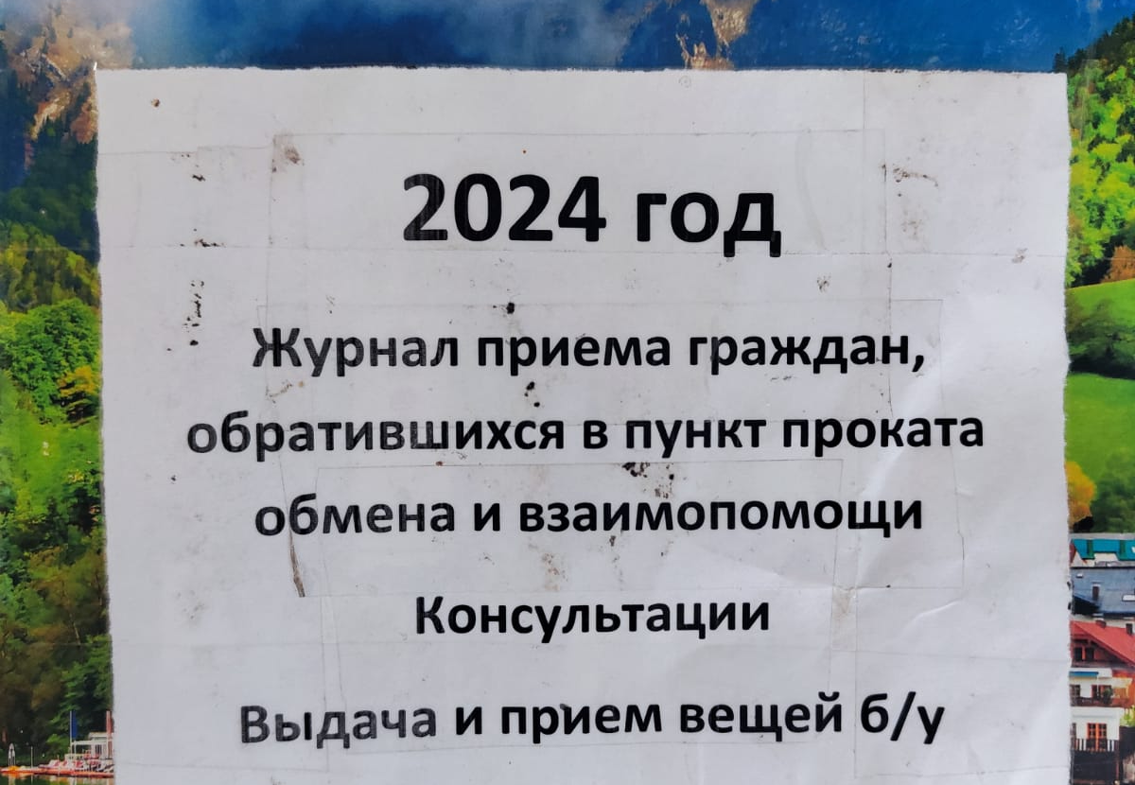
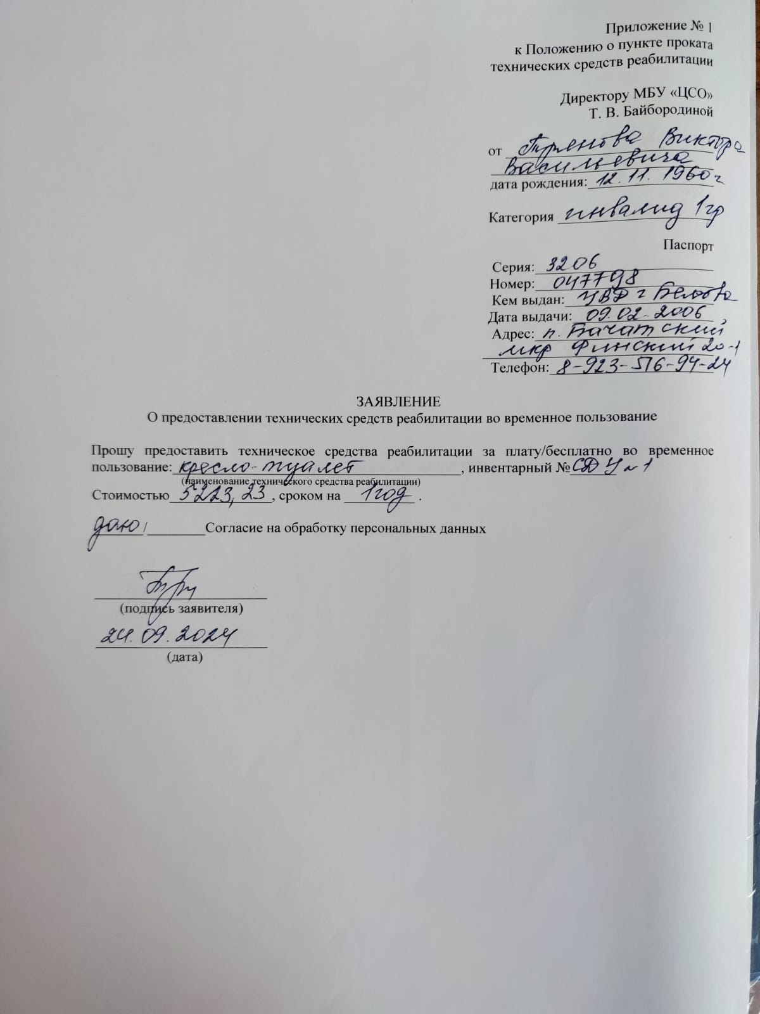
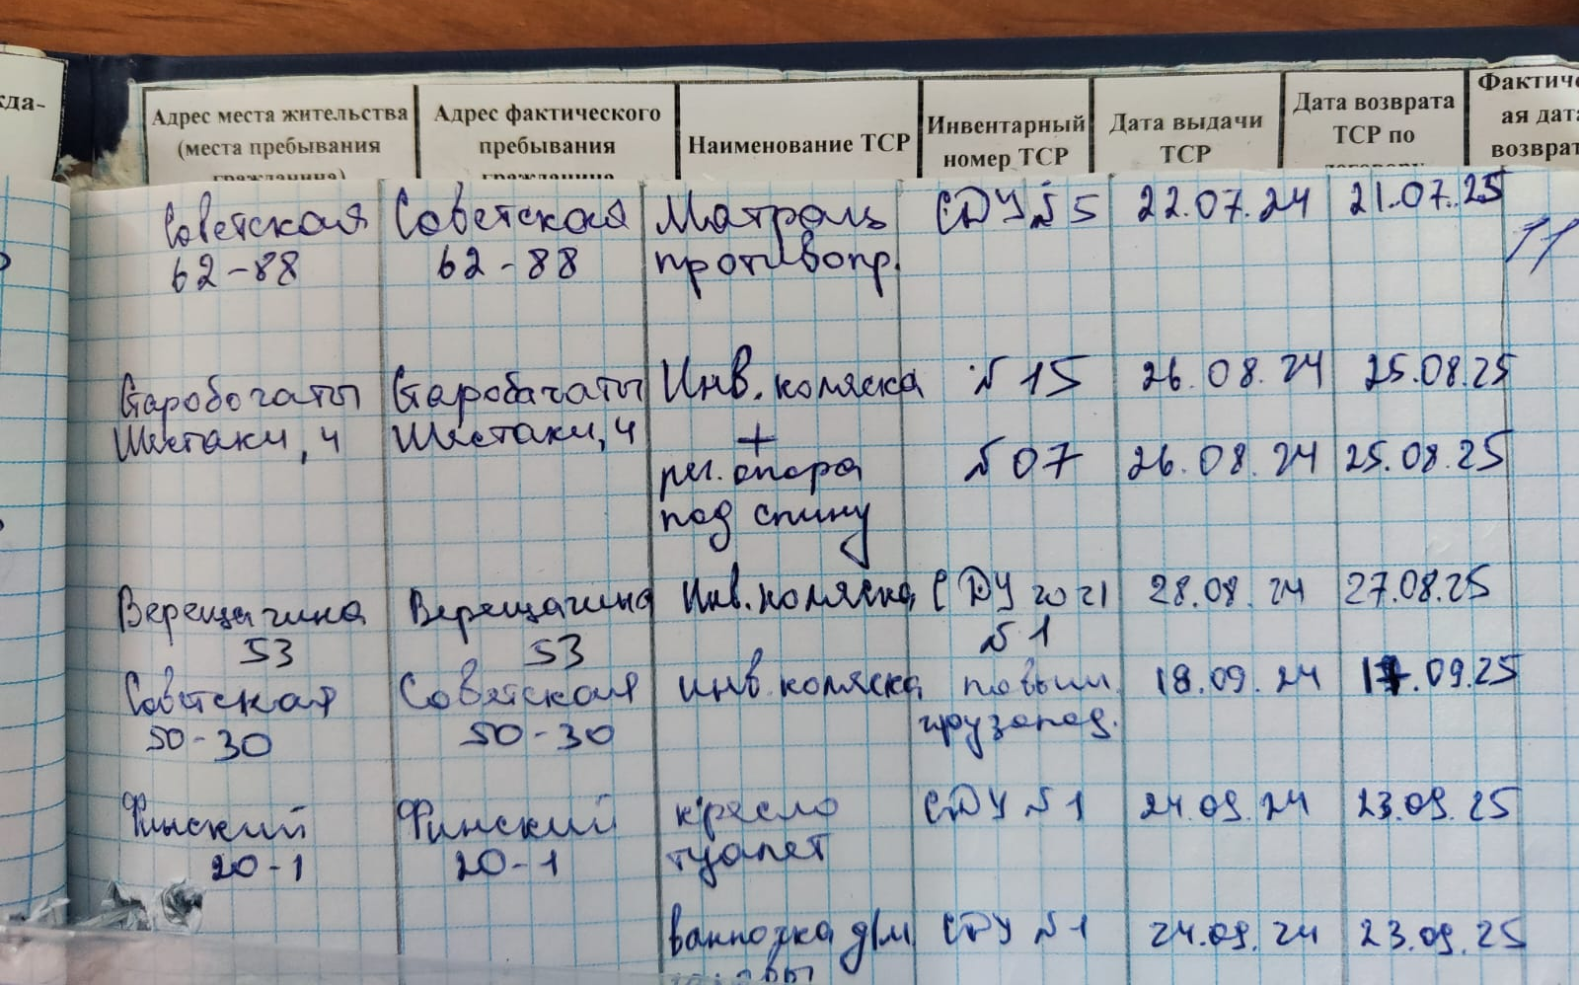
Исключенные документы

Slide 14
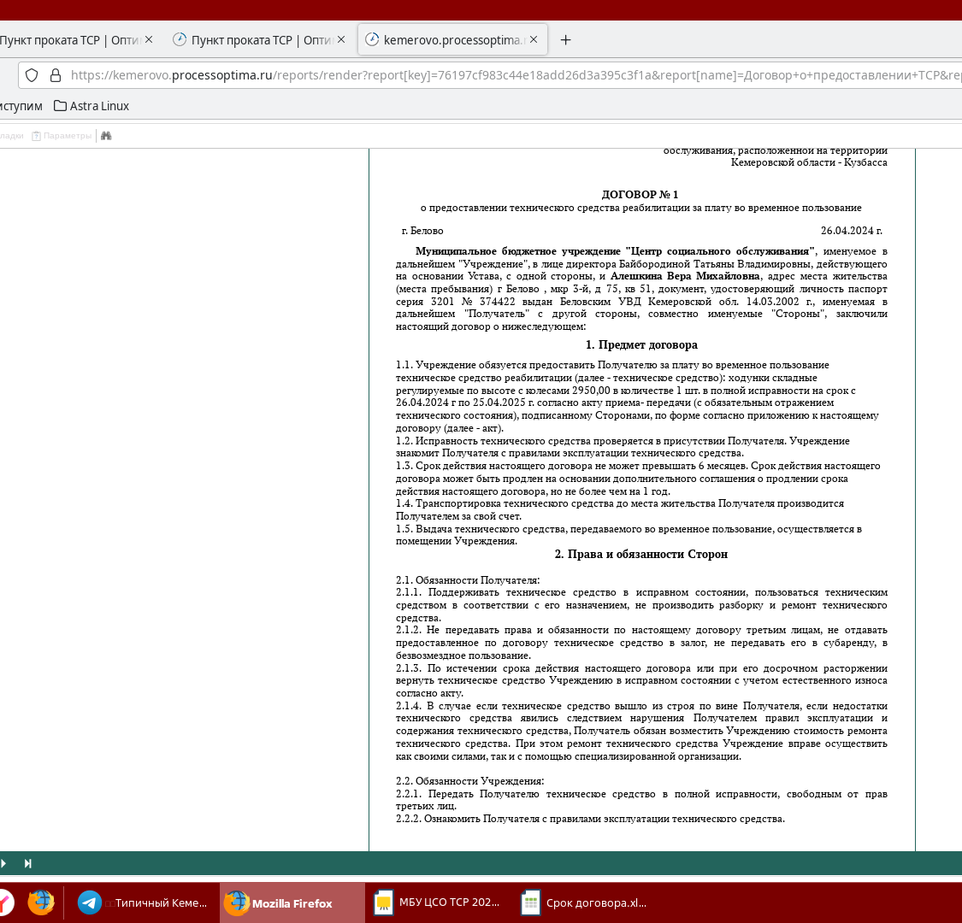
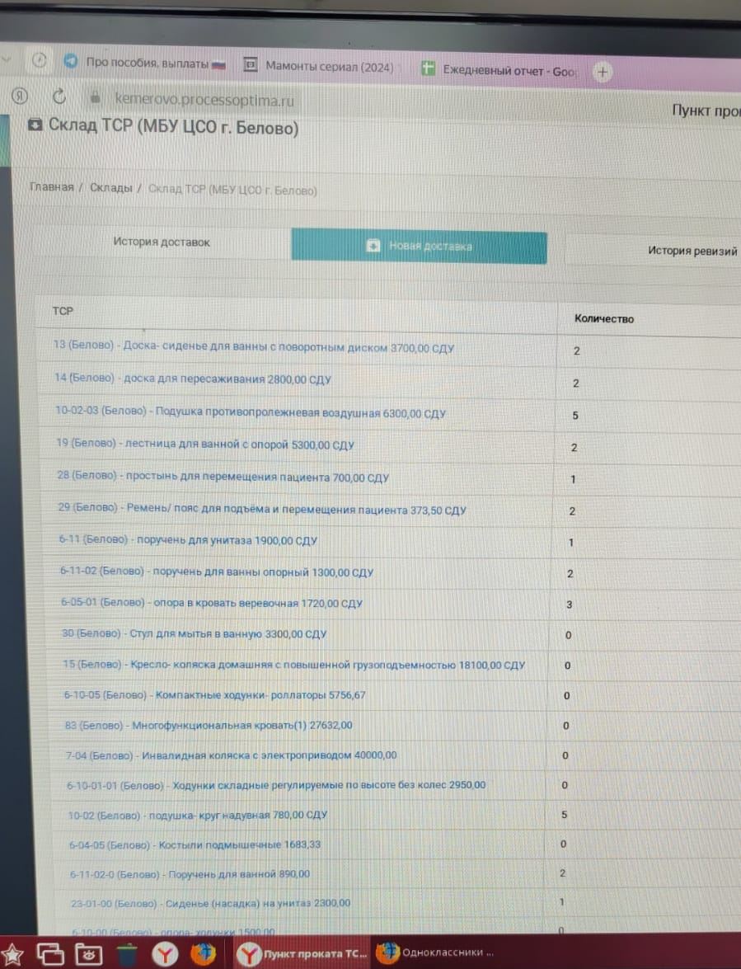
Образцы документов
Электронный шаблон договора в программном комплексе «Оптима»
Реестр ТСР
в программном комплексе

Slide 15
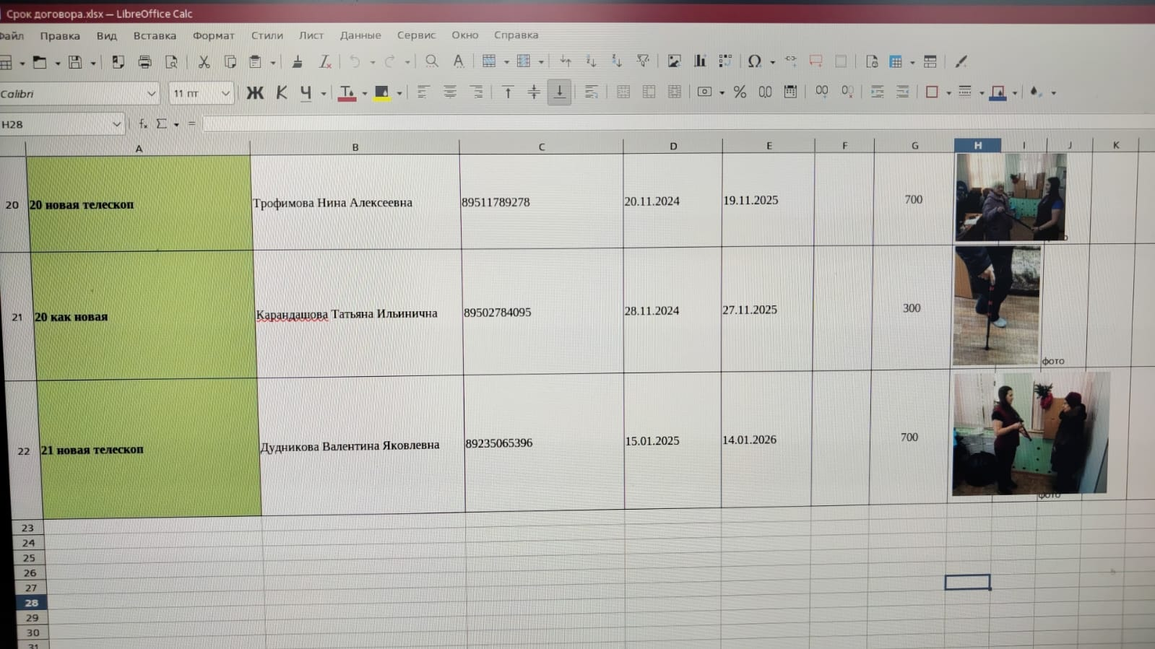
Образцы документов
Реестр выдачи с фото из журнала

Slide 16
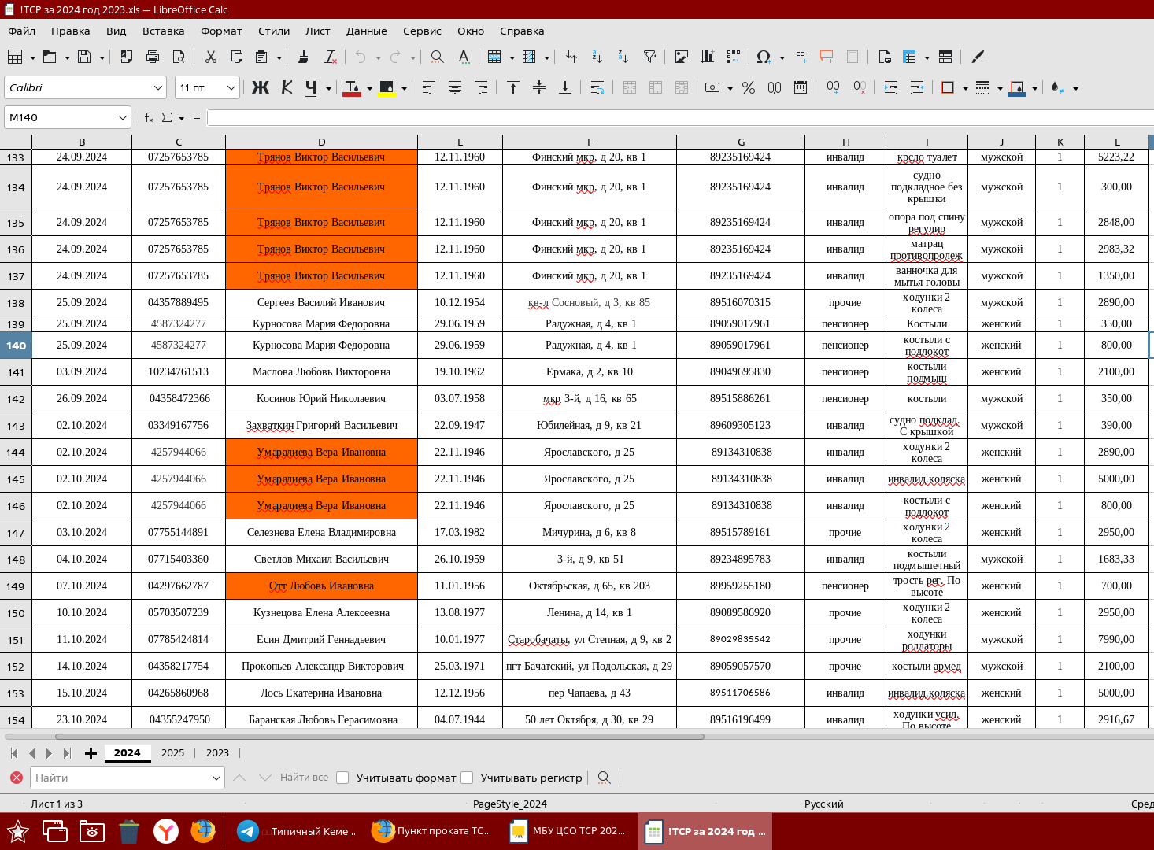
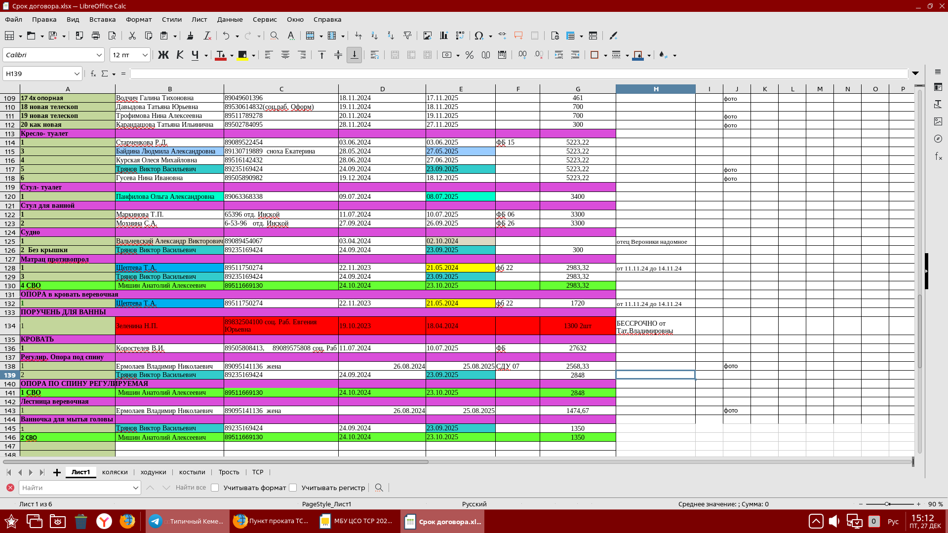
Образцы документов
Электронный журнал учета
Перекрестный электронный отчет по категориям

Slide 17
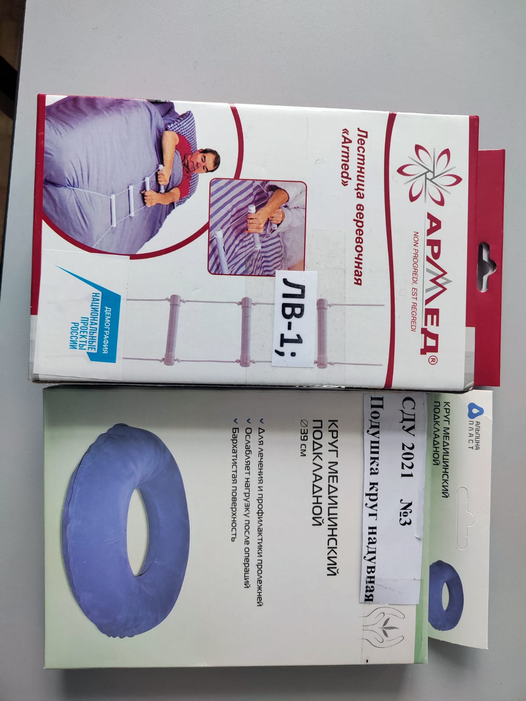
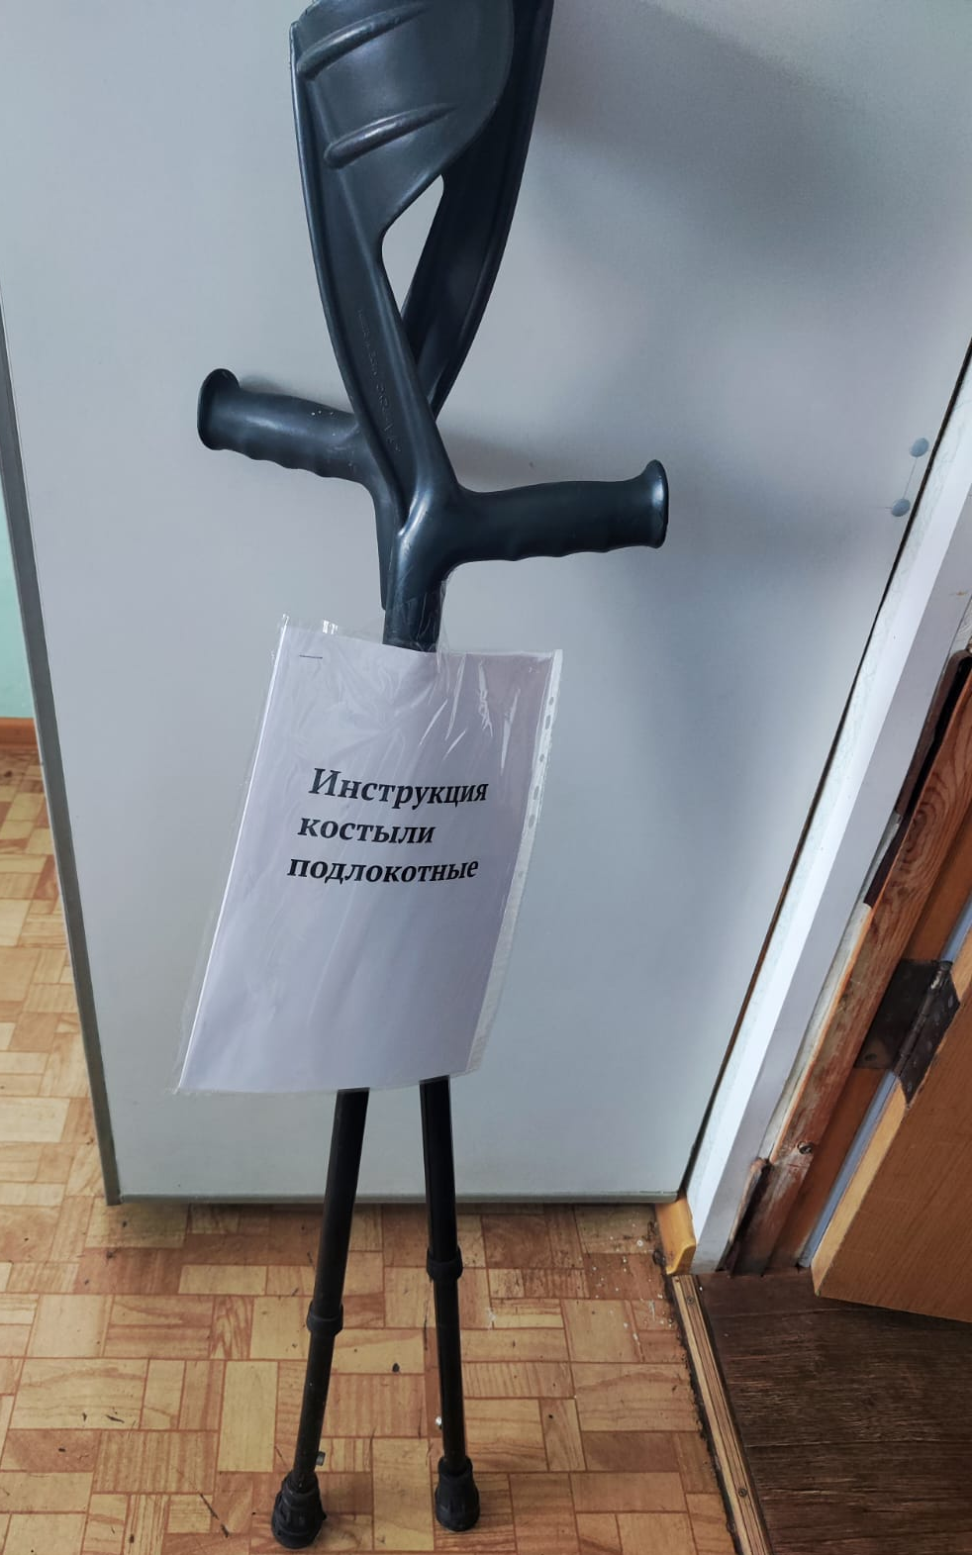
Образцы документов

Slide 18
Спасибо за внимание !

